Slide 1
Ascher, François.
GANAR LA CALLE
Las dos formas de comprartir la calle_

Slide 2
Funciones de la calle:
TRÁNSITO.
ACCESO (distribución).
RECEPCIÓN (espacio colectivo).
Edad Media Organización clasista
Romanos Usos por horarios y medios de transporte
Orígenes:

Slide 3
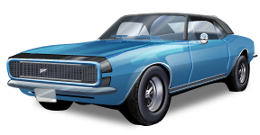
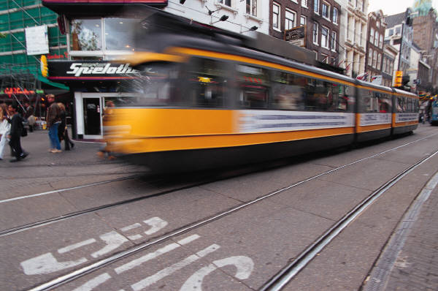
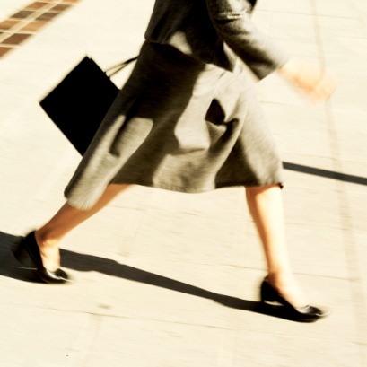
¿A quién debemos dar prioridad?

Slide 4
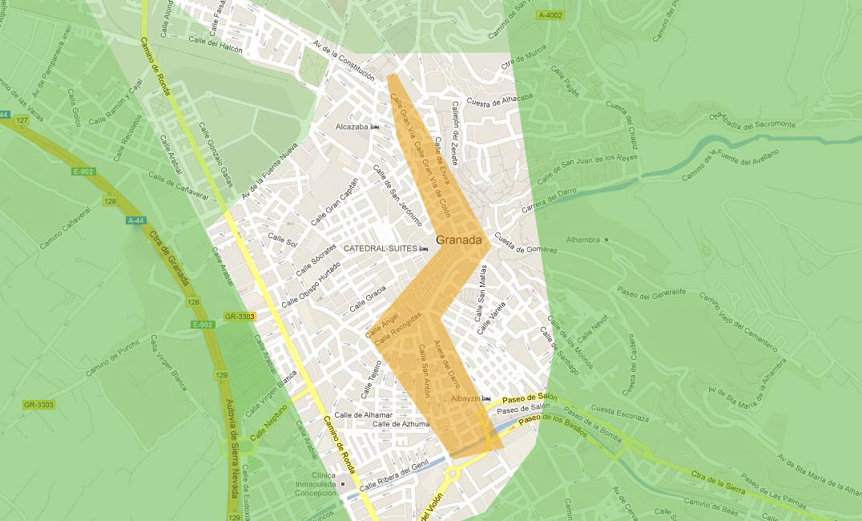
¿Qué centralidad debe tener cada uno ?

Slide 5
-Desarrollo industrial: agrandamiento de las calles a partir del s.XVIII.
-S.XIX aparecen las vidrieras en los comercios, transportes urbanos a motor y el ascensor.
SATURACIÓN-DESIGUALDAD DE VELOCIDADES-ACCIDENTES
Solución, se buscan calles a varios niveles: metro, elevated..
-El tránsito pasó a ser la función más importante.
-Los urbanistas de la calle moderna la comenzaron a concebir con la manera Taylorista de división de trabajo para un mayor rendimiento:
--1º La zonificación.
--2º Le Corbusier y La Carta de Atenas consideraron que las calles debían de estar dedicadas a la circulación y jerarquizadas por velocidades.
--3º Buchanan, nuevos sistemas de separación y articulación entre calles especializadas.
Los comercios y las residencias cada vez son lugares más mono funcionales.
El transporte ha llegado a hacer que parezca normal la organización de una ciudad a partir del COCHE.

Slide 6
¿Se está convirtiendo la ciudad en una máquina más?
¿Puede un urbanista cambiar esta dependencia al coche?

Slide 7
Hoy día no sólo se compra, se pasea por las calles, se hace “shopping”.
Este fenómeno procede del originario encuentro con los otros.
La ciudad nos ofrece potencia, economías de escala, encontrar lo que no buscamos gracias a la variedad…
La especialización funcional sigue siendo interesante, calle peatonal y autovía están reservadas a zonas precisas.
En la combinación con otras calles aparecen las calles multifuncionales.

Slide 8
¿Qué dosis de cada tipo de calle requiere una ciudad?
¿Cómo podemos acertar con los ingredientes?

Slide 9
LAS CALLES ENTRE SOLUCIONES LOCALES Y APROXIMACIONES SISTEMÁTICAS
- INICIOS TOTALITARIOS
- DESARROLLO DEMOCRÁTICO
- CIUDAD MODERNA
- CIUDAD HIPERMODERNA
EL SERVICIO DEL URBANISMO
- LOS TIPOS PREFIJADOS
- EL ESFUERZO DEL URBANISTA
Notes:
9

Slide 10
SOBRE LA IMPOSICIÓN SOBRE LA CIUDADANÍA
PRIMACÍA DEL ELECTORADO SOBRE LA ORGANIZACIÓN URBANA
TIPOLOGÍAS FUNCIONALES
Notes:
10

